Slide 1
Ēdināšanas sistēma skolās
Miķelis Grīviņš, dr.soc
Baltic Studies Centre, researcher
mail: mikelis.grivins@gmail.com
Rīga, 2016

Slide 2
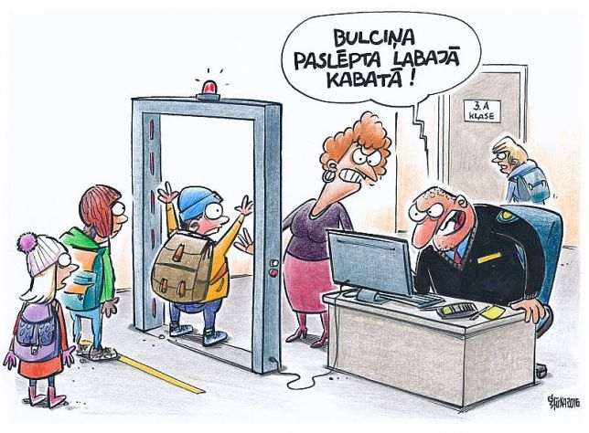
Neliels ievads
Ilustrētie dati iegūti EU FP7 Transmango projekta ietvaros.
Trīs lietas, par kurām es runāšu:
Situācija šobrīd;
Skolu ēdināšanas politika;
Rīcības virzieni.

Slide 3
Skolu ēdināšana (skolēnu %)
- Šīs aplēses ir balstītas uz datiem, kuros var būt kļūdas, bet kopumā tiem vajadzētu reprezentēt esošo situāciju.
- Mazi pašvaldības ēdinātāji galvenokārt darbojas mazajās skolās (zem 100 skolēni).
- Lielie TOP10 ēdinātāji galvenokārt darbojas lielajās skolās (virs 300 skolēniem).
- Kopumā šķiet, ka lielie uzņēmumi iegūst arvien stabilāku vietu.
- Dati ļauj izdarīt secinājumus par skolu ēdinātāju stratēģijām un sadarbību ar pašvaldībām.
Dati: PVD datu bāzes un IZM dati par izglītības iestādēm
Notes:
1.42 mainās sadalījumā

Slide 4
TOP 10 uzņēmumi
NO | Nosaukums | Skolu skaits 2016 | Skolu skaits 2012 | Skolēnu Skaits | % no visiem | Apgro-zījums | Peļņa | Komentārs
1 | SIA "Žaks-2" | 30 | 19 | 14722 | 6.19 | 1961468 | -75731 | Koncentrējas uz Rīgu un Pierīgu. Darbojas ar skolu ēdināšanu.
2 | SIA "Baltic Restaurants Latvia" | 24 | 11 | 13558 | 5.70 | 11689058 | 336005 | Koncentrējas uz Rīgu un Pierīgu. Plašāka starptautiska ēdinātāja sastāvdaļa.
3 | SIA "Fristar" | 23 | 9 | 12259 | 5.15 | 2290234 | 108470 | Principā Rīga, bet ir arī Carnikavā un Jelgavā. Darbojas ar skolu ēdināšanu.
4 | SIA "Aniva" | 31 | 17 | 9245 | 3.88 | 3510496 | 54977 | Koncentrējas uz Zemgali, nedaudz Rīgā. Ļoti veiksmīgs Bauskā un Ķekavā. Papildu ēdināšanai darbojas arī pārtikas tirdzniecībā.
5 | SIA "IRG" | 17 | 10 | 7830 | 3.29 | 1487869 | 2501 | Centrs Tukumā, bet izplešas apkārt. Darbojas ar skolu ēdināšanu.
6 | SIA "Skolu ēdināšanas serviss" | 9 | NA | 5741 | 2.41 | 439520 | 672 | Darbojas tikai Rīgā. Darbojas ar skolu ēdināšanu.
7 | SIA "Malta L" | 9 | NA | 4552 | 1.91 | 330781 | -5649 | Darbojas tikai Rīgā.
8 | SIA "Kantīne B" | 8 | 6 | 3868 | 1.63 | 1839181 | 121535 | Darbojas tikai Valmierā. Ir ar skolu nesaistītas ēdināšanas iestādes.
9 | SIA "Māras Lācis" | 6 | NA | 3586 | 1.51 | 948536 | 2428 | Darbojas tikai Liepājā. Darbojas ar skolu ēdināšanu.
10 | SIA "Zālītes A" | 7 | NA | 3138 | 1.32 | 1104505 | -42381 | Darbojas galvenokārt Liepājā. Papildu ēdināšanai darbojas arī pārtikas tirdzniecībā.
Dati: PVD datu bāzes un IZM dati par izglītības iestādēm un Lursoft

Slide 5
Par skaidrojumiem
Analizēt situāciju jebkurā līmenī ir ļoti grūti, jo:
Dokumentācija par ēdināšanu krājas vienlaicīgi dažādās vietās;
Uzkrātie dati par kopējo situāciju tiek vāji kontrolēti;
Iepirkumu dokumentācija neļauj izdarīt secinājumus par reformu efektivitāti.
Problemātiskie dati:
Datos par skolu ēdināšanu nesakrīt skolu adreses ar IZM sniegtajām adresēm;
Dažas no sarakstā esošajām skolām ir likvidētas, bet citas – reorganizētas;
Saraksti ir nekonsekventi, ja skatās, kuras izglītības iestādes ir ieļautas;
Arī jēdzieni ir lietoti nekonsekventi.
Notes:
Daudzas no problēmām izprast kopējo situāciju rodas no pārvaldes reakcijas uz problēmām, nevis sistemātisku problēmas analīzi.

Slide 6
Politikas salāgojamība
Kopīgais:
- Visas prakses ievieš pašvaldība
- Visos gadījumos ir viens ieinteresēto pušu loks
- Visos gadījumos ir novērojams pārrāvums starp skolu un pašvaldību
Iepirkums
Skolu maltītes
Šobrīd uz tirgu vērsts instruments.
Politika: Publiskais iepirkums
Galvenais veicinātājs: Zemkopības ministrija
Galvenā kritika:
Centrālie jautājumi: ekonomiskās intereses aizsedz citus skolu maltīšu aspektus; praktiskas pieredzes nepieciešamība; konkurences kritēriji; vāja un nesaskaņota kontrole
Bezmaksas maltītes
Pārtikas kvalitāte
Uz labklājību un vienlīdzību vērsts instruments
Politika: MK noteikumi par brīvpusdienām, pašvaldību noteikumi
Galvenais atbalstītājs: Labklājības ministrija, pašvaldības
Galvenā kritika: nav
Centrālie jautājumi: zems finansējums, augoša nevienlīdzība starp pašvaldībām, nemotivēti piegādātāji, vājas zināšanas par veidiem, kā veicināt skolēnu interesi par maltītēm,
Uz sabiedrības veselību un tirgus pārmaiņām vērsts instruments
Politika: noteikumi, kuri regulē skolu ēdināšanu
Galvenais veicinātājs: Veselības ministrija
Galvenā kritika:
Centrālie jautājumi: produktu trūkums, uzņēmēju sagatavotības līmenis, ierobežojoši darījumi starp skolām un piegādātājiem, atkarība no agrāk pieņemtiem lēmumiem, finansējums
Notes:
Visos virzienos darbojas gan pārvaldības, gan nevalstiksais, gan arī profesionālās organizācijas

Slide 7
Noteikumu ķīlis
Pēdējo gadu laikā skolu ēdināšana ir piedzīvojusi arvien ciešāku regulējumu.
MK noteikumi par uztura normām
ZPI
Šī brīža pauze
MK noteikmi par uztra normām
Notes:
Būtu jāpaskatās, lai mēs kaut vai komentārveiīgi pieminam visu galveno – nesaitītie, kā piemēram mārķējums un saistītie, kā piemēram sanitārās normas, kras arī konstanti mainās

Slide 8
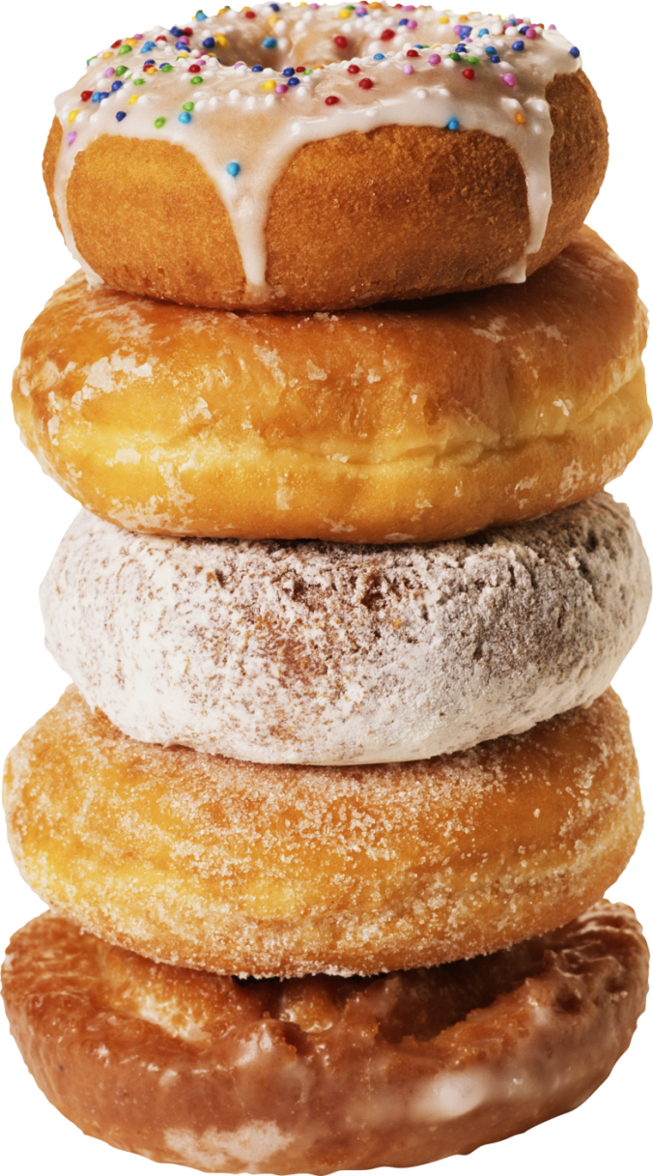
Sekas vājai salāgojamībai
Skolu ēdināšana tiek arvien skrupulozāk regulēta;
Vienlaikus, tā arī tiek decentralizēta;
Pretrunas regulējumā un reālajā situācijā ir veicinājušas neefektīvu politikas ieviešanu;
Savukārt decentralizācija ir veicinājusi nevienlīdzīgas iespējas skolēniem;
Situāciju sarežģī fakts, ka ēdiens skolā nonāk dažādos veidos.
Notes:
Tas neizbrīna, jo pārmaiņas vieglaķ ir panākt tur, kuri ir liela grupu koncentrācijas

Slide 9
Ko mēs zinām?
- Iesaistītās atbildīgās grupas izmanto skolu ēdināšanu, lai sasniegtu dažādus, brīžiem pretrunīgus mērķus.
- Dažādi mērķi ir normāla parādība, tomēr diskusijas trūkums, kas mēģinātu salāgot šos mērķus var radīt (un rada) problēmas.
- Divos semināros ar ēdināšanas sektora iesaistītajiem speciālistiem mēs strādājām, lai kopīgi definētu vienotus mērķus, kuriem visi iesaistītie piekristu.
Notes:
Tas neizbrīna, jo pārmaiņas vieglaķ ir panākt tur, kuri ir liela grupu koncentrācijas

Slide 10
Skolu ēdināšanas mērķi
Skolu ēdināšanas ekspertu darbseminārā skolēnu ēdināšanas sistēmai izvirzītie mērķi:
Mērķis
Galvenās izejvielas nāk no vietējiem ražotājiem
Bērni prot izdarīt veselīgas izvēles
Uztura izglītība bērniem un vecākiem
Bērniem saistošs ēdiena pasniegšanas veids
Ēdiens skolā ir daudzveidīgs un sabalansēts
Skolēnu veselīgu ēšanas paradumu veicinoša skolu
infrastruktūra un laika plānojums
Skolu pavāri ir izglītoti, un tā ir prestiža profesija
Regulējums ir piemērots ražotāju iesaistei
Bezmaksas ēdināšana skolās aptver visus skolēnus
Skolā ar uztura izglītību saistīti mācību priekšmeti
Efektīva skolu ēdināšanas uzraudzības sistēma
Palielinātas dotācijas brīvpusdienām
Skolu ēdināšanā ir samazināti pārtikas atkritumi
#
15
12
11
11
8
8
8
6
5
3
2
2
1

Slide 11
Rīcības virzieni
Darbseminārā dalībnieki identificēja šādus rīcības virzienus
Veicināt ciešāku sadarbību un partnerību starp pašvaldībām, ēdinātājiem un ražotājiem
Iesaistoši izglītot skolēnus par veselīgu uzturu un pārtikas apriti
Uzlabota skolu ēdināšanas sistēma
Pārskatīt skolēnu ēdināšanai atvēlētā finansējuma apjomu un sadalījumu
Efektīvi pielāgot publisko iepirkumu vietējo ražotāju iesaistei
Nodrošināt uztura speciālistu ieteikumu un skolēnu vēlmju sabalansētību skolas maltītēs

Slide 12
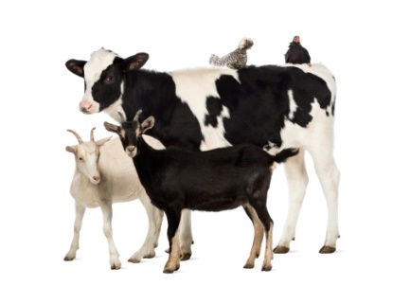
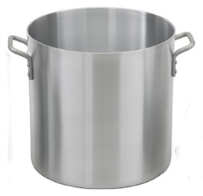
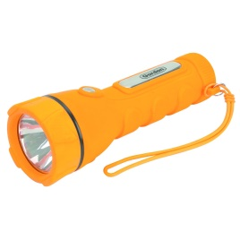
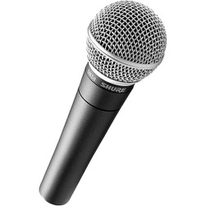
Kādi instrumenti mums ir?
Zaļais publiskais iepirkums
Instrumenti kvalitātes pārbaudei
Aktīvi un ieinteresēti jaunieši
Publiskas kampaņas par pārtiku
Arvien augošas zināšanas par pārtiku
Mediju interese
Virtuves skolās
Arvien augošas zināšanas par ražotājiem
Vecāku interese
Politiskā interese dažādos līmeņos
Labie piemēri

Slide 13
Paldies
Miķelis Grīviņš, dr.soc
Baltic Studies Centre, researcher
mail: mikelis.grivins@gmail.com
web: www.bscresearch.lv
Rīga, 2016

